Slide 1
源代码打包文档
单击输入您的封面副标题

Slide 2
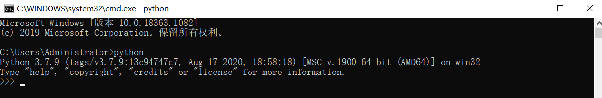
1.安装python环境
官网地址 https://www.python.org/
版本 Python 3.7.X 当前最新版本为3.7.9
验证：打开cmd ，输入python 可见如下信息

Slide 3
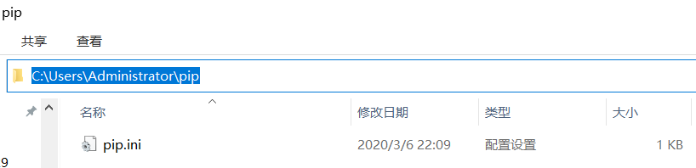
2.配置pip源镜像
配置国内镜像可提高相关依赖包下载速度
可参考博客 https://blog.csdn.net/sinat_21591675/article/details/82770360

Slide 4
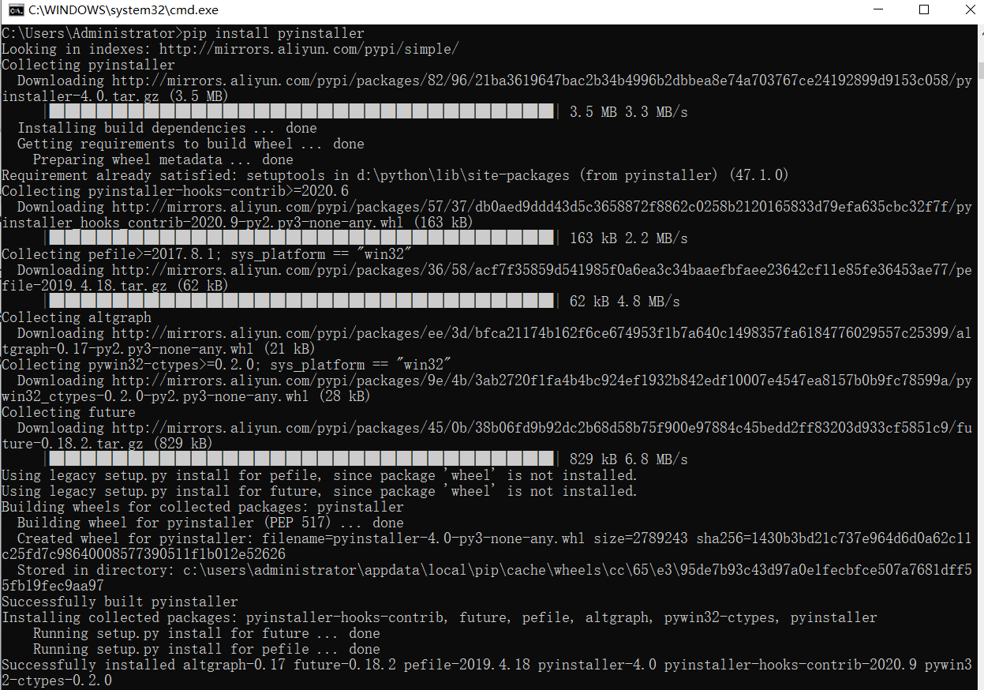
3.安装软件运行的依赖库
pyqt5：pip install pyqt5 目前最新版本为 pyqt5-5.15.1
pyqt5工具包：pip install pyqt5-tools 目前最新版本为pyqt5-tools-5.15.1.1.7.5
python打包工具：pip install pyinstaller 目前最新版本为pyinstaller 4.0
依赖库：
pip install numpy==1.19.2
pip install pandas==1.1.3
pip install scipy==1.5.3
pip install matplotlib==3.2.2
pip install sklearn
pip install qdarkstyle==2.8.1
pip install openpyxl==3.0.5

Slide 5
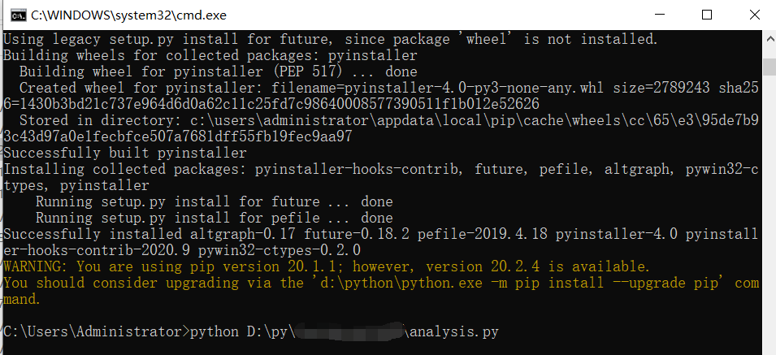
4.运行py主文件
此时可运行py主文件，程序可调试和运行

Slide 6
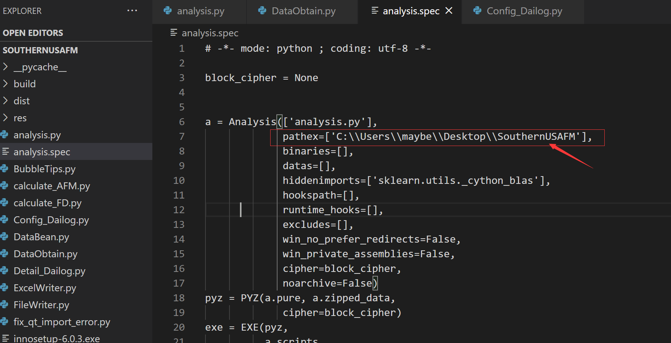
5.修改打包文件
进入源代码文件，
修改analysis.spec中的配置（可用文本编辑器打开）
将pathex修改成源代码的文件夹路径
打包成功

Slide 7
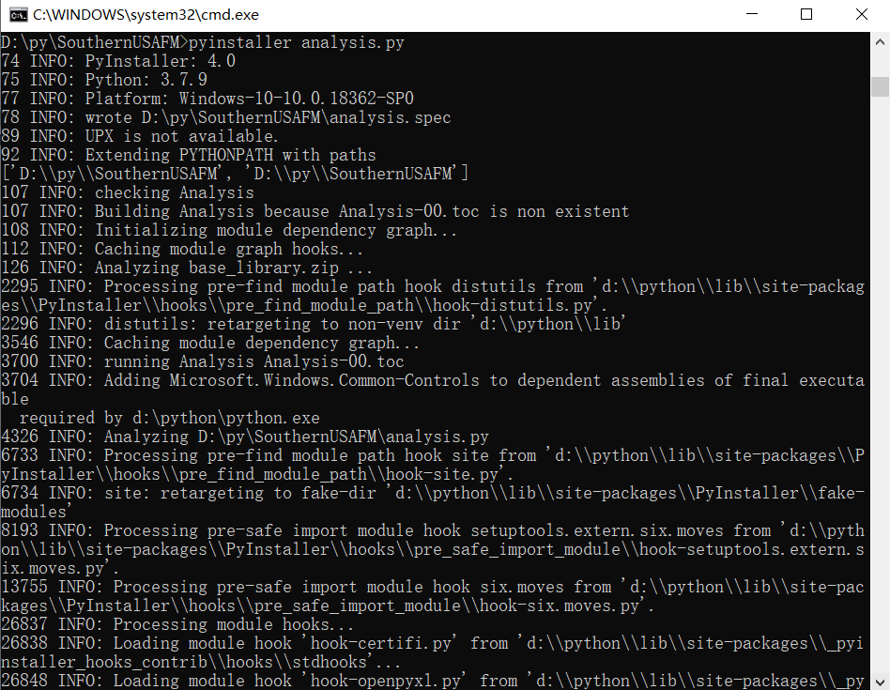
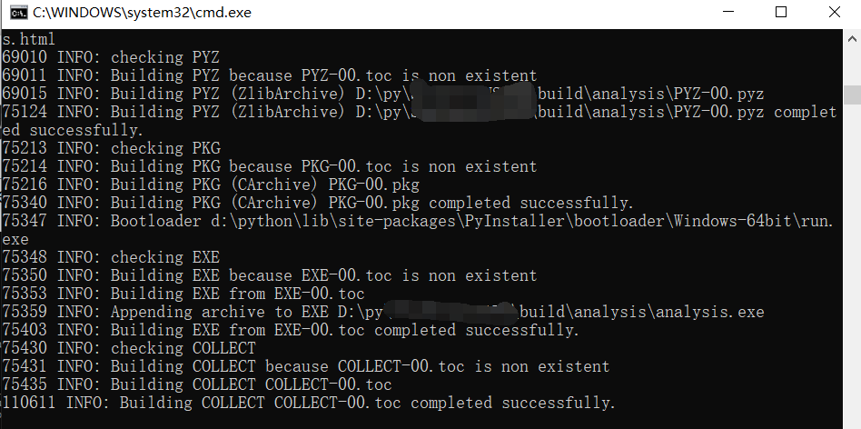
6.pyinstaller 打包
运行 pyinstaller analysis.spec
打包成功后可在dist文件夹下可以找到可执行文件 dist\analysis\analysis.exe
打包成功

Slide 8
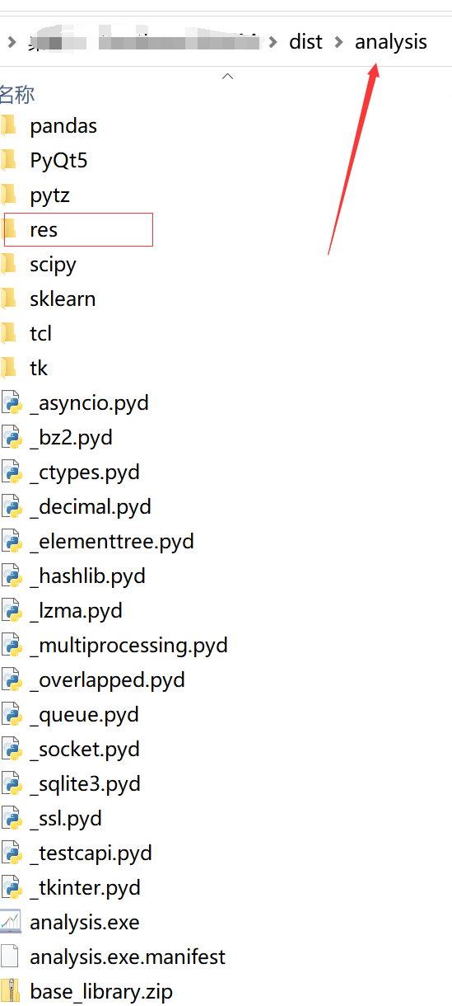
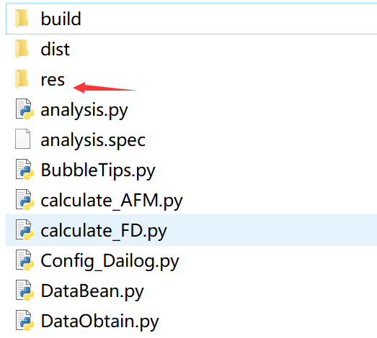
7.拷贝资源
将res资源拷贝到dist\analysis 目录下

Slide 9
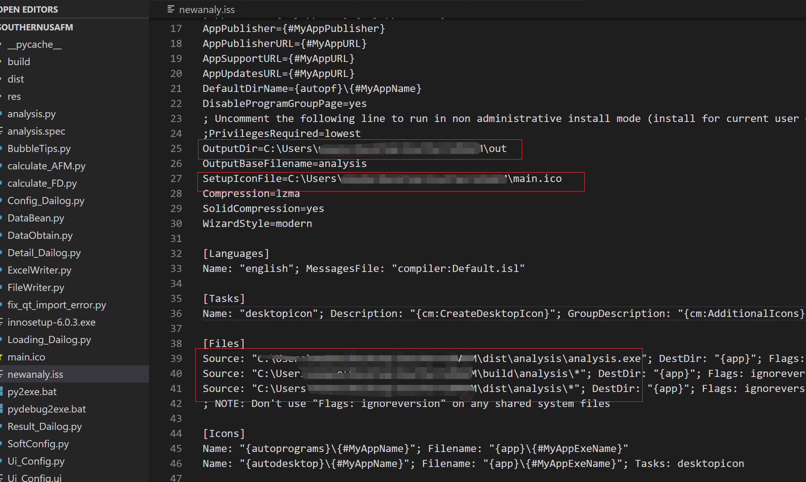
8.使用inno setup制作安装包
安装 inno setup
修改newanaly.iss文件目录
为源代码目录

Slide 10
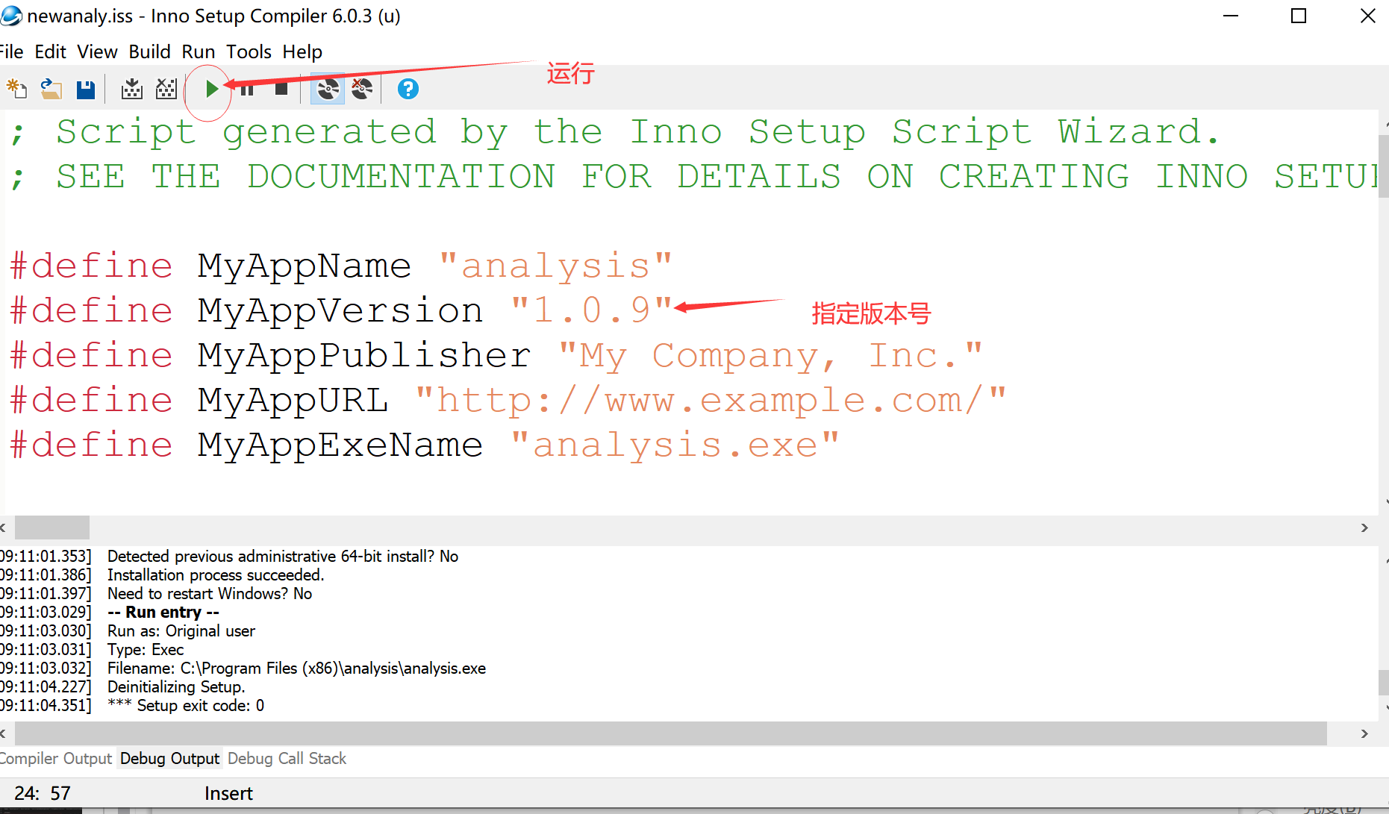
9.使用inno setup制作安装包
双击newanaly.iss
指定版本号，如果要打1.0.9的包，就设置为1.0.9
点击绿色运行键就会制作安装包

Slide 11
9.使用inno setup制作安装包
双击newanaly.iss
指定版本号，如果要打1.0.9的包，就设置为1.0.9
点击绿色运行键就会制作安装包

Slide 12
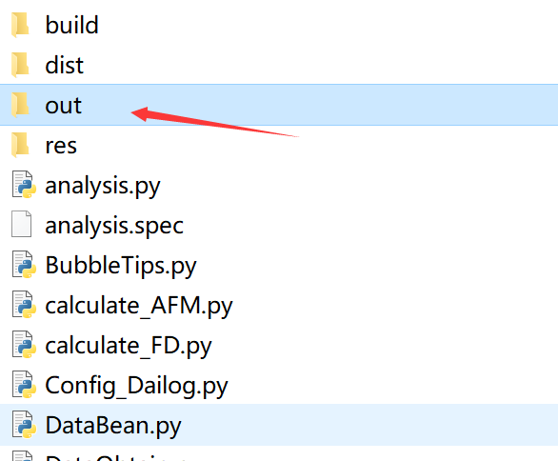
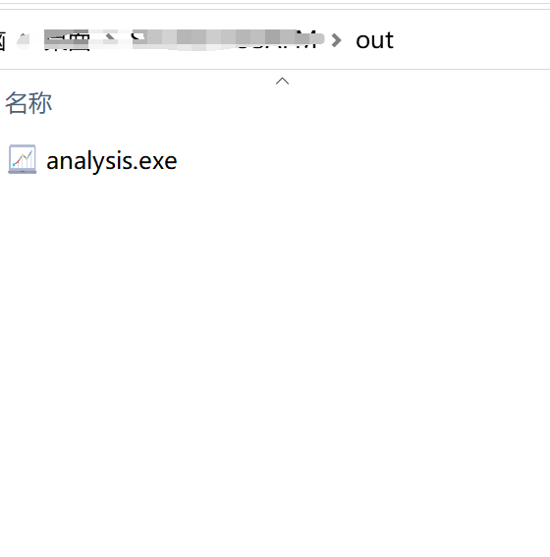
10.生成安装包
在源代码目录下会生成out文件夹，文件夹中会有安装文件，双击即可安装

